Slide 1

DEPARTAMENTO DE CIENCIAS ECONÓMICAS ADMINISTRATIVAS Y DE COMERCIO
TESIS PREVIO A LA OBTENCIÓN DEL TÍTULO DE:
INGENIERO EN MERCADOTECNIA
“INCIDENCIA DEL MARKETING SENSORIAL EN LA PERCEPCIÓN DEL CONSUMIDOR AL MOMENTO DE EFECTUAR LA COMPRA EN SUPERMERCADOS EN LA CIUDAD DE QUITO. CASOS: SUPERMAXI – SANTA MARÍA”
AUTOR: ADRIÁN EDUARDO TUFIÑO CALDERÓN

Slide 2
PRESENTACIÓN DE CAPÍTULOS
CAPÍTULO I……...............................PROBLEMÁTICA DE LA INVESTIGACIÓN
CAPÍTULO II……………………………...………………...TEORÍAS DE SOPORTE
CAPÍTULO III…………...................….METODOLOGÍA DE LA INVESTIGACIÓN
CAPÍTULO IV…………………………………..……..…….ANÁLISIS ESTADÍSTICO
CAPÍTULO V………………….…………………………………………PROPUESTA
CAPÍTULO VI………………….….....CONCLUSIONES Y RECOMENDACIONES

Slide 3
Philip Kotler
Marketing
“Identificar y satisfacer los deseos y necesidades humanas de manera rentable”

Slide 4

Capítulo I
PROBLEMÁTICA DE LA INVESTIGACIÓN

Slide 5


PROBLEMA
Supermercados
no brindan una experiencia de compra
memorable
Falta de innovación en estrategias de marketing
Desconocimiento de los beneficios y ventaja competitiva del marketing sensorial

Slide 6
Situación actual
Brindar un servicio de calidad junto con un stock variado de productos.
Poder consumidor
Mayor accesibilidad:
Competitividad
Ser innovadora
Objetivos Supermercados
Información.
Ofertas
Diferenciarse de la competencia

Slide 7

Capítulo II
TEORÍAS DE SOPORTE

Slide 8

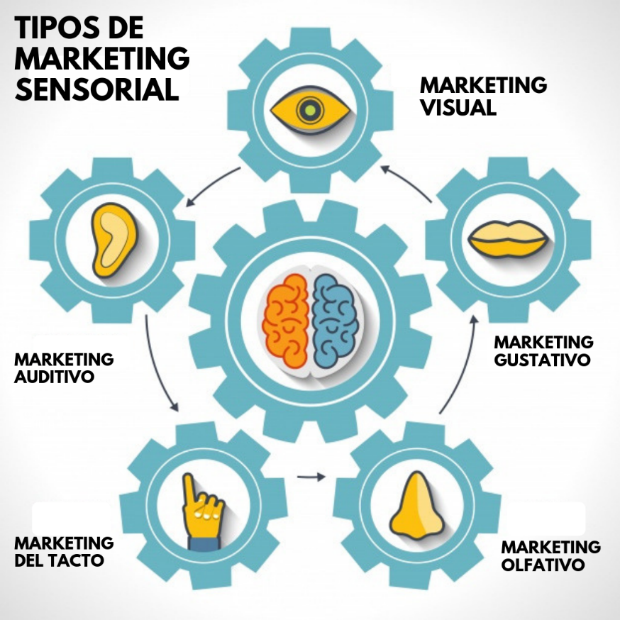
Marketing Sensorial
Marketing Sensorial : Se fundamenta en estímulos y elementos sensoriales para generar un ambiente controlado
Tipos de Marketing Sensorial
Importancia del marketing sensorial
  Genera recordación y fidelización
  Mejora la percepción de la marca y de los productos
  Brinda experiencias placenteras
  Genera una ventaja competitiva

Slide 9

Marketing Sensorial en los Supermercados
Marketing Sensorial : Estrategia valida
para captar nuevos clientes y fidelizarlos
Atmosfera inclusiva y controlada
Generando en el consumidor
Vinculo emocional
Buscando
Construir una mejor percepción de las marcas
Supermercados brindan
Experiencia de compra

Slide 10
Marketing Sensorial
Chamorro (2001)
-Cada sentido puede ser impulsado para construir una imagen de marca más fuerte y duradera.
Jiménez & Zambrano (2017)
-Busca la conexión de las emociones en los consumidores.
(Ortegón & Gómez, 2015)
-La diferenciación de la actividad sensorial debe basarse en: innovación y búsqueda de singularidad.

Slide 11
Percepción
(Solomón, 2008)
Percepción: proceso mediante el cual la gente selecciona organiza e interpreta sensaciones.
Según Boswijk y Yhijssen (2007)
Proceso para generar experiencias significativas, comienza con la percepción a través de los sentidos.
Notes:
Utilitarias es que se necesita porque es realmente útil;
hedonistas porque nace la necesidad para satisfacerse por placer de tener el bien o producto

Slide 12






Percepción del consumidor
Estímulos Sensoriales
Toma de decisión
Percepción
Experiencia

Slide 13
PROCESO DE COMPRA
Búsqueda del producto
Búsqueda de información del producto
Evaluación de las alternativas
Adquirir el producto
Satisfacer una necesidad

Slide 14

Capítulo III
METODOLOGÍA DE LA
INVESTIGACIÓN

Slide 15
Fase cualitativa
Objetivo general
Analizar y comparar la incidencia del Marketing Sensorial durante el proceso de compra, identificando los estímulos y elementos sensoriales que inciden en su fidelización, recordación y preferencia por las marcas SUPERMAXI Y SANTA MARIA de la ciudad de Quito durante el periodo Marzo - Julio del 2019.
Objetivos específicos
Determinar si el comportamiento de compra está directamente influenciado por factores externos
Identificar si los estímulos sensoriales que las cadenas de autoservicios están fundamentadas en el marketing sensorial.
Demostrar que la percepción de la atmósfera en las cadenas de autoservicios maximiza la experiencia del consumidor
Hipótesis
H0: El marketing sensorial brinda una experiencia satisfactoria al consumidor
H1: El marketing sensorial no brinda una experiencia satisfactoria al consumidor

Slide 16

Fase Metodológica
TIPOS DE INVESTIGACIÓN
Encuesta
Observación
Cuantitativa
Investigación Descriptiva
TÉCNICAS DE MUESTREO
Técnica de muestreo probabilístico
Muestreo estratificado

Slide 17




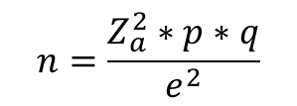




Tamaño De La Muestra
Nomenclatura | Valor
e | 0,05
P | 0,5
Q | 0,5
Z | 1,96
$$n=\frac{Z_{a}^{2}∗p∗q}{e^{2}}$$
$n=384, 2716$ $\sim 384$encuestas
$nh1= n\frac{NH1}{N}$
E$strato 1$
$$150$$
Z = Nivel de confianza 95%
P = Probabilidad a Favor (ocurrencia del evento)
Q = Probabilidad en Contra (no ocurrencia del evento)
e = Error de Estimación (máximo error permisible por unidad)
$nh2= n\frac{NH2}{N}$
E$strato 2$
150
$nh3= n\frac{NH2}{N}$
E$strato 3$
84

Slide 18

Capítulo IV
ANÁLISIS ESTADÍSTICO

Slide 19
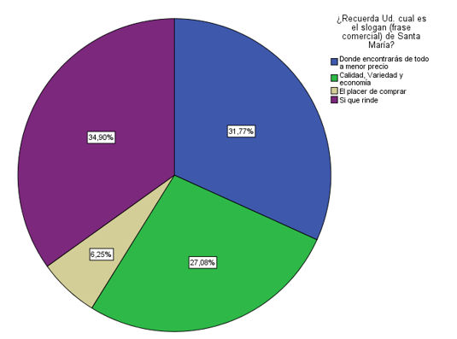
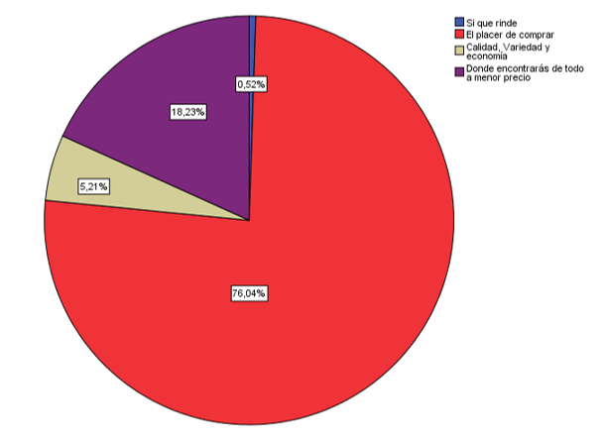


Análisis Univariado
¿Recuerda Ud. cuál es el slogan
(frase comercial) de Supermaxi?
¿Recuerda Ud. cuál es el slogan
(frase comercial) de Santa María?
34%
31%
76%
27%

Slide 20
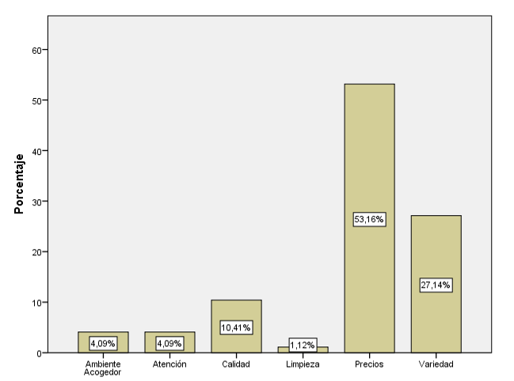
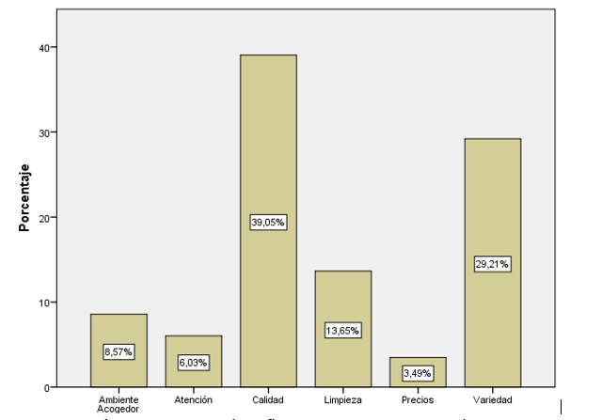
Análisis Univariado
¿Por qué prefiere comprar en Supermaxi?
¿Por qué prefiere comprar en Santa María?
39%
29%
53%
27%

Slide 21
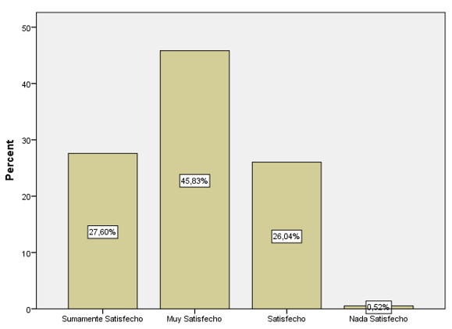

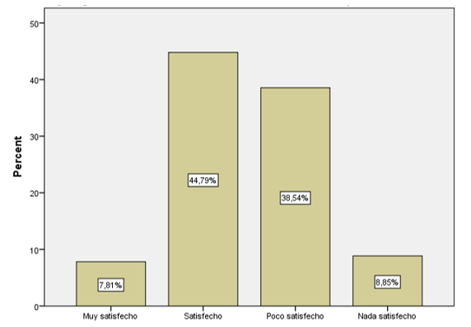
Análisis Univariado
En general sus visitas a Supermaxi ha sido una experiencia
En general sus visitas a Santa María ha sido una experiencia
28%
46%
45%
39%

Slide 22
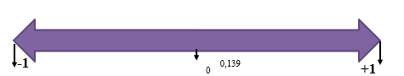
Análisis Bivariado
¿Me gusta la decoración del Supermaxi? Y ¿Cuándo fue la última vez que visitó un Supermaxi?
 |  | ¿Cuándo fue la última vez que visitó un Supermaxi? | ¿Me gusta la decoración del Supermaxi? (PERCEPCIÓN VISUAL)
¿Cuándo fue la última vez que visitó un Supermaxi? | Correlación de Pearson | 1 | ,622**
 | Sig. (bilateral) |  | ,000
 | N | 192 | 192
¿Me gusta la decoración del Supermaxi? (PERCEPCIÓN VISUAL) | Correlación de Pearson | ,622** | 1
 | Sig. (bilateral) | ,000
 | N | 192 | 192
Rangos de correlación
0,00 a 0,19 = No existe correlación
0,20 a 0,39 = Baja correlación
0,50 a 0,79 = Mediana correlación
0,80 a 1,00 = Alta correlación
Análisis: existe una correlación media entre las variables lo que determina que la decoración de Supermaxi es un factor de influencia en la frecuencia de visita del consumidor al establecimiento
0,622

Slide 23
Análisis Bivariado
¿Me gusta la decoración de Santa María? Y ¿Cuándo fue la última vez que visitó un Santa María?
 |  | ¿Me gusta la decoración del Santa María? (PERCEPCIÓN VISUAL) | ¿Cuándo fue la última vez que visitó un Santa María?
¿Me gusta la decoración del Santa María? (PERCEPCIÓN VISUAL) | Correlación de Pearson | 1 | ,403
 | Sig. (bilateral) |  | ,154
 | N | 192 | 192
¿Cuándo fue la última vez que visitó un Santa María? | Correlación de Pearson | ,403 | 1
 | Sig. (bilateral) | ,154
 | N | 192 | 192
Rangos de correlación
0,00 a 0,19 = No existe correlación
0,20 a 0,39 = Baja correlación
0,50 a 0,79 = Mediana correlación
0,80 a 1,00 = Alta correlación
Análisis: existe una correlación moderada entre las variables lo que determina que la decoración y ambientación de Santa María no es un factor a considerar en los clientes cuando realizan sus compras.
0,403

Slide 24

Capítulo V
Capítulo IV
PROPUESTA

Slide 25
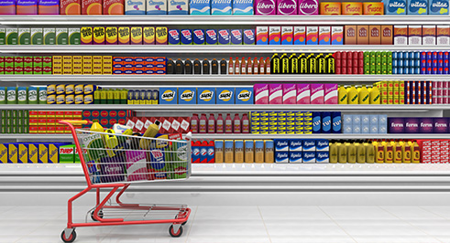


Propuesta
Marketing Sensorial | Estrategias | Actividades | Responsables | Presupuestos
Marketing visual | Potencialización de estímulos visuales hacia los consumidores | Rotación de productos en percha, perchas siempre con producto disponible | Mercaderistas | $2.000
 |  | Identificar cada sección con colores | Diseñador de interiores
 |  | Colocar luz led | Diseñador de interiores
Marketing olfativo | Establecimiento de una identidad de marca a través del olfato | Crear un aroma distintivo de la marca | Ecuaromas Marketing | $510
Marketing auditivo | Influencia en el ritmo de compra de los consumidores | Recopilar playlist con gustos musicales del target | Personal Audio visual | $200
 |  | Suscripciones a plataformas de música (Spotify y Imusic) | Personal Audio visual

Slide 26
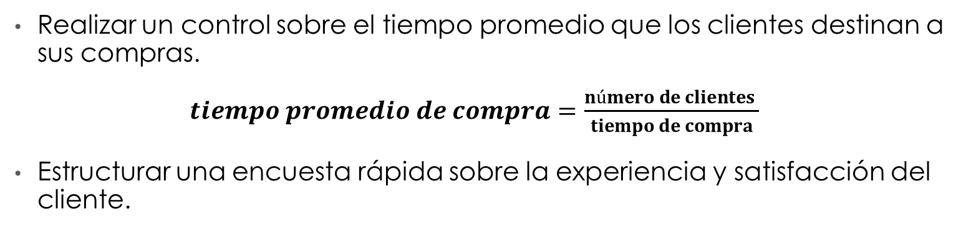
Control del plan
Realizar un control sobre el tiempo promedio que los clientes destinan a sus compras.
$tiempo promedio de compra=\frac{número de clientes }{tiempo de compra}$
Estructurar una encuesta rápida sobre la experiencia y satisfacción del cliente.

Slide 27
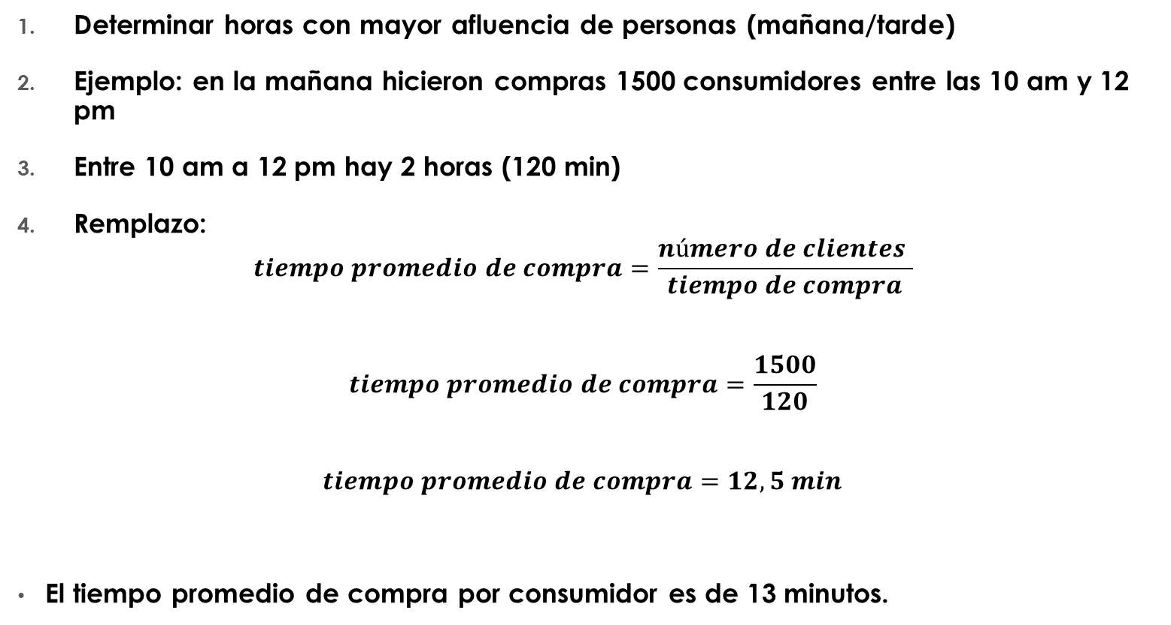
Calcular tiempo promedio de compra
Determinar horas con mayor afluencia de personas (mañana/tarde)
Ejemplo: en la mañana hicieron compras 1500 consumidores entre las 10 am y 12 pm
Entre 10 am a 12 pm hay 2 horas (120 min)
Remplazo:
$$tiempo promedio de compra=\frac{número de clientes }{tiempo de compra}$$
$$tiempo promedio de compra=\frac{1500}{120}$$
$$tiempo promedio de compra=12,5 min$$
El tiempo promedio de compra por consumidor es de 13 minutos.

Slide 28
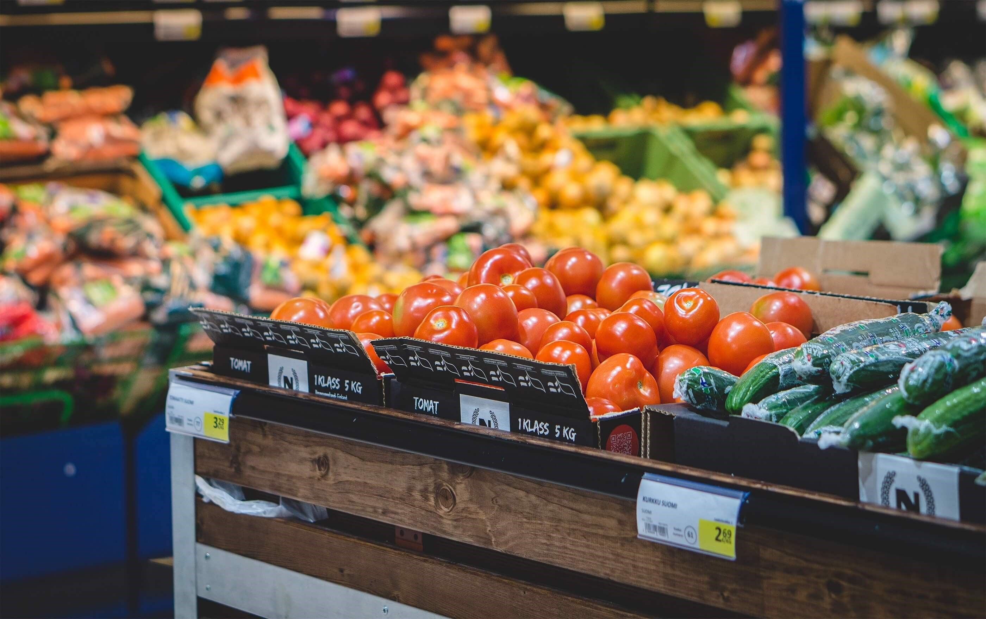
Capítulo V
Capítulo IV
Capítulo VI
CONCLUSIONES Y
RECOMENDACIONES

Slide 29


Conclusiones y recomendaciones
CONCLUSIONES | RECOMENDACIONES
Con el marketing sensorial podemos encontrar varios beneficios, siempre y cuando la aplicación de la técnica sea la correcta, algunos beneficios, aumento considerable en la eficacia de la comunicación, potencia la experiencia de compra, conectan con emociones. | Las técnicas que se planean implementar de marketing sensorial deben estar basadas en un estudio previo y con el soporte de la teoría adecuada para obtener resultados acordes a los esperados.

Slide 30
GRACIAS

